Slide 1
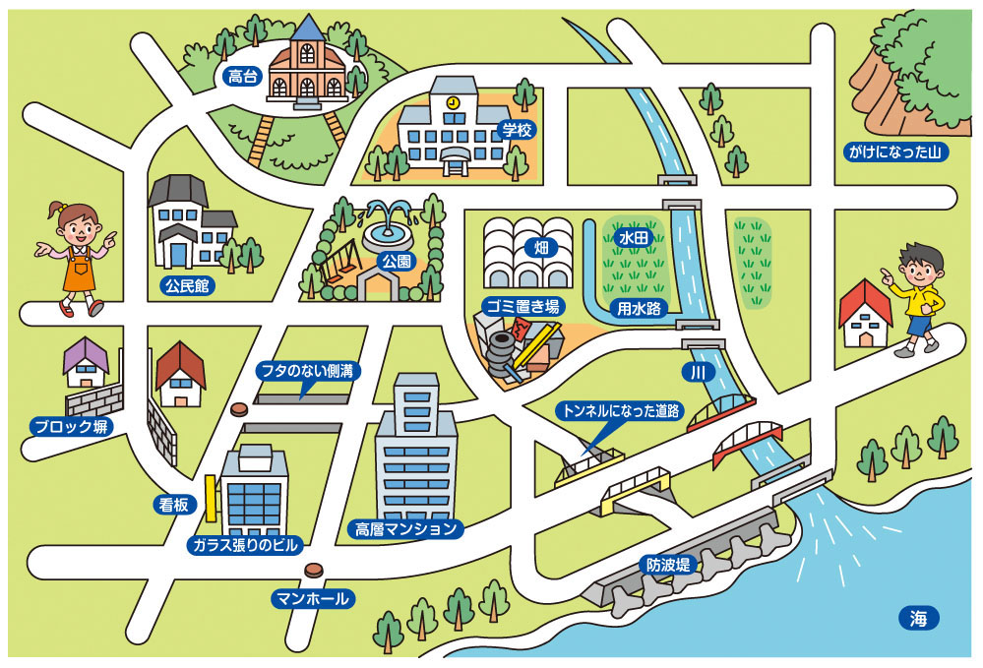
大雨や台風のとき、どこが危険か考えてみよう
まち中には、いろいろな危険ポイントがあります。どこが危険か、考えてみよう！

Slide 2
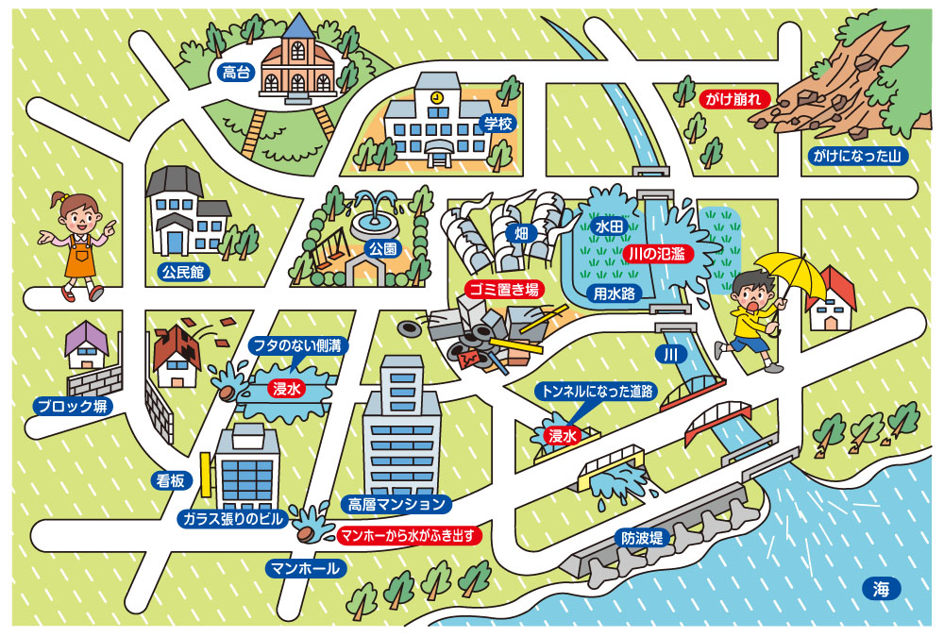
大雨や台風のときの危険ポイントは、ココ！
避難ルートを決めるときは、危険ポイントがないルートを選ぶことが大切です。

Slide 3
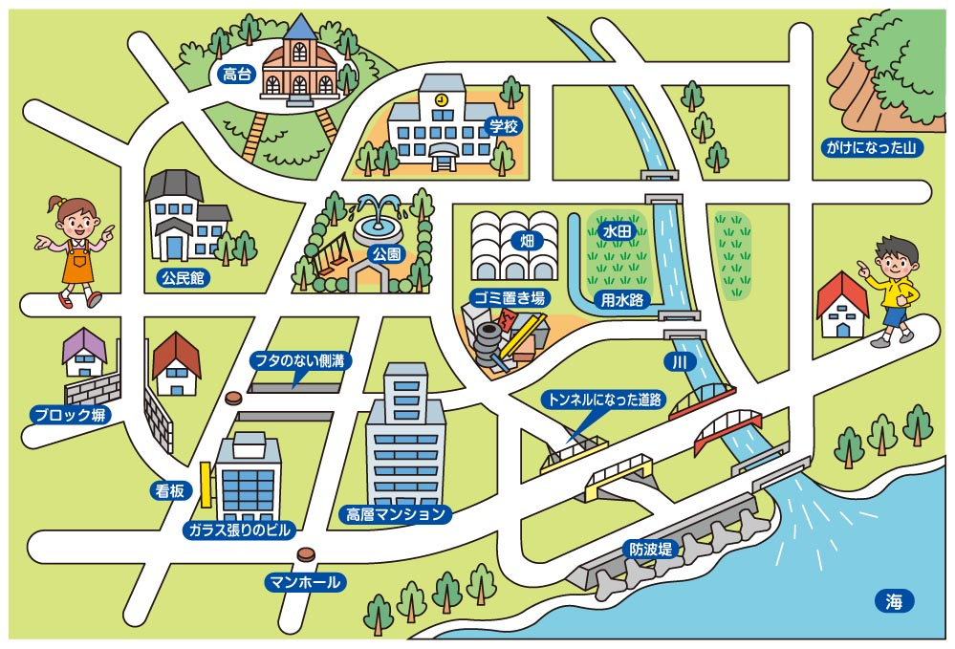
地震のとき、どこが危険か考えてみよう
まち中には、いろいろな危険ポイントがあります。どこが危険か、考えてみよう！

Slide 4
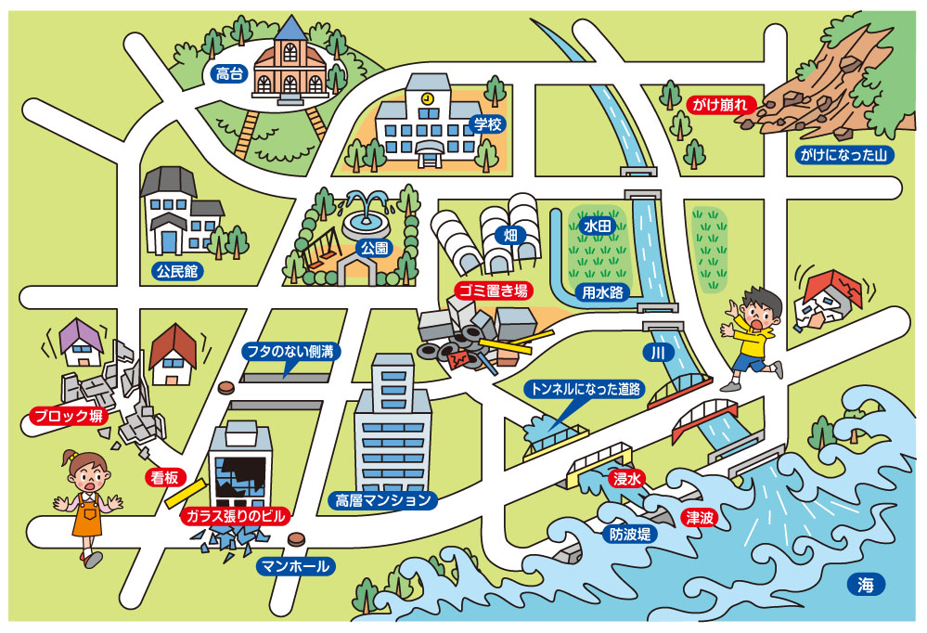
地震のときの危険ポイントは、ココ！
避難ルートを決めるときは、危険ポイントがないルートを選ぶことが大切です。

